Slide 1
La Población de los castores

Slide 2
OA2: Mostrar que comprenden las relaciones entre potencias, raíces enésimas y logaritmos:
Comparando representaciones de potencias de exponente racional con raíces enésimas en la recta numérica.
Convirtiendo raíces enésimas a potencias de exponente racional y viceversa.
Describiendo la relación entre potencias y logaritmos.
Resolviendo problemas rutinarios y no rutinarios que involucren potencias, logaritmos y raíces enésimas.
Propósito:
Comprender la relación entre potencia y logaritmo, mediante la necesidad de encontrar el exponente en un modelo de crecimiento exponencial de poblaciones.

Slide 3
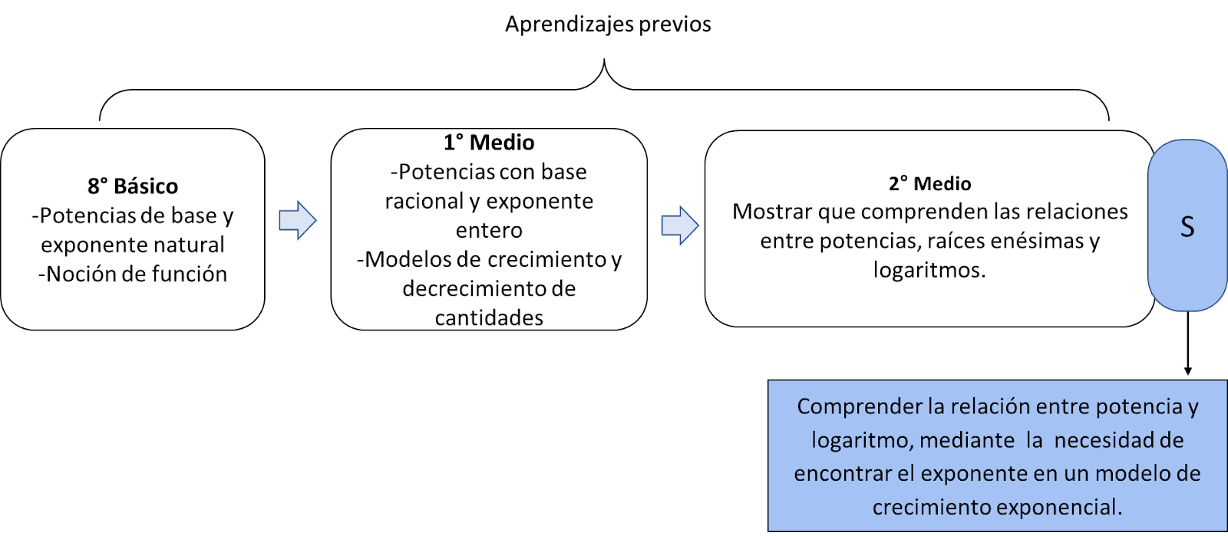

Slide 4
Gestión
-Enganche
Video
¿Cuáles son los problemas que conlleva el rápido crecimiento de los castores?
¿A qué especies nativas puede afectar la acción del castor?
¿Qué se puede hacer para detener el crecimiento de los castores?
¿Sabes de otra especie introducida en Chile que ha causado problemas en el ecosistema?
Notes:
tipo de fuente Calibri —> imagen del preview con hipervínculo al video

Slide 5
Problema
Se dice que la población inicial en 1946 eran 20 castores y aumentaron rápidamente a lo largo del tiempo estimándose que la población de castores crece año a año un 13%, por lo tanto se proyecta que el modelo que estudia este crecimiento se puede escribir de la siguiente forma:
C=P∙(1,13)^n
C: Cantidad de Castores
P: Población inicial de Castores
Dé un tiempo para que las y los estudiantes comprendan la fórmula e identifiquen que P se reemplaza por 20 ya que corresponde a la cantidad inicial de castores. Así, la fórmula queda:
C=20∙(1,13)^n

Slide 6
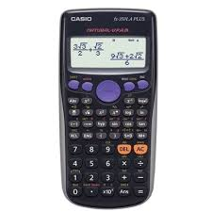
Construcción-Parte 1
Luego de leer la situación,
Pídales que estimen la cantidad de castores que había después de 40 años, esto es, el año 1986.
¿cuántos castores creen que había en el año 1986?
Ahora respondan, según el modelo propuesto:
¿Cuántos castores había aproximadamente después de 40 años desde su introducción?
¿Cuántos castores había aproximadamente en el año 2010?
C=20∙(1,13)^n

Slide 7
Construcción-Parte 1
Graficar la situación, con los puntos encontrados (se pueden agregar otros*)
2) Proponer que un estudiante ayude a profesor a graficar en geogebra o Excel mostrándolo al curso y hacer preguntas al curso

Slide 8
Construcción-Parte 1
¿Qué variable se representa en el eje de las abscisas?, ¿y en el de las ordenadas? ¿Reconocen este tipo de gráfico? ¿Cómo es el comportamiento de crecimiento de los castores? ¿por qué?

Slide 9
Construcción-Parte 2
La población actual de castores se estima en más de 110 000 en Tierra del Fuego, si no se hubieran implementado medidas de mitigación, y asumiendo que el crecimiento en el tiempo se mantiene de la misma forma,
¿En qué año podríamos estimar que la población de castores supera los 110 000 ejemplares?
¿En que año superará el millón de ejemplares en la zona de tierra del fuego?
idea otra sit → (ver diapo anterior)
Las dos preguntas , o solo una se les pide estimar primero y luego calcular

Slide 10
Construcción-Parte 2
Se sabe que la población fue 110 000 el año 2010 / diferencia con el modelo ¿Porque crees que ocurre esto?
Si no hay acciones de mitigación, cuando la población de castores se espera que se superen el millón
+cual es el beneficio de la mitigación
infográfia de la mitigación
hacer dos actividades,
de donde sale la tasa, hacer una parte adicional?
que cambie el modelo , que ajusten la curva
partan del 10 y sigan desde ahi y estimen el efecto de las medidas de mitigación. ese 1,13 no esta tan claro. ¿modelar, estimar?
Las dos preguntas , o solo una se les pide estimar primero y luego calcular

Slide 11
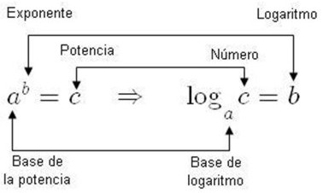

Slide 12
Título problema (Calibri 36) - Ejemplo 2
Cuerpo de texto (Calibri 24, justificado a la derecha)
Ajustar tamaño del rectángulo gris en relación a la cantidad de texto
Acá insertar imagen

Slide 13
Título problema (Calibri 36) - Ejemplo 3
Cuerpo de texto (Calibri 24, justificado a la derecha)
Ajustar tamaño del rectángulo gris en relación a la cantidad de texto
Pregunta (Calibri 28, justificada al centro)
Imagen

Slide 14
Título tabla (calibri 36) – Ejemplo 1
Título 1 (Calibri bold 18) | Título 2 (Calibri bold 18) | Título 3 (Calibri bold 18)
Texto cuerpo (Calibri 16) | Texto cuerpo (Calibri 16) | Texto cuerpo (Calibri 16)
Texto cuerpo (Calibri 16) | Texto cuerpo (Calibri 16) | Texto cuerpo (Calibri 16)
Texto cuerpo (Calibri 16) | Texto cuerpo (Calibri 16) | Texto cuerpo (Calibri 16)
Notes:
Colores para tabla en presentación / hoja de actividades / Guía práctica y otros docs / tamaño de letra en tablas

Slide 15
Título tabla (calibri 36) – Ejemplo 2
Título 1 (Calibri bold 18) | Título 2 | Título 3 | Título 4
Texto cuerpo (Calibri 16) | Texto cuerpo (Calibri 16) | Texto cuerpo (Calibri 16) | Texto cuerpo (Calibri 16)
Texto cuerpo (Calibri 16) | Texto cuerpo (Calibri 16) | Texto cuerpo (Calibri 16) | Texto cuerpo (Calibri 16)
Texto cuerpo (Calibri 16) | Texto cuerpo (Calibri 16) | Texto cuerpo (Calibri 16) | Texto cuerpo (Calibri 16)
Texto cuerpo (Calibri 16) | Texto cuerpo (Calibri 16) | Texto cuerpo (Calibri 16) | Texto cuerpo (Calibri 16)
Notes:
Colores para tabla en presentación / hoja de actividades / Guía práctica y otros docs / tamaño de letra en tablas

Slide 16
Título tabla (calibri 36) – Ejemplo 2
Título 1 (Calibri bold 18) | Título 2 | Título 3 | Título 4
Texto cuerpo (Calibri 16) | Texto cuerpo (Calibri 16) | Texto cuerpo (Calibri 16) | Texto cuerpo (Calibri 16)
Texto cuerpo (Calibri 16) | Texto cuerpo (Calibri 16) | Texto cuerpo (Calibri 16) | Texto cuerpo (Calibri 16)
Texto cuerpo (Calibri 16) | Texto cuerpo (Calibri 16) | Texto cuerpo (Calibri 16) | Texto cuerpo (Calibri 16)
Texto cuerpo (Calibri 16) | Texto cuerpo (Calibri 16) | Texto cuerpo (Calibri 16) | Texto cuerpo (Calibri 16)
Descripción
(Calibri Light 16)
Notes:
Colores para tabla en presentación / hoja de actividades / Guía práctica y otros docs / tamaño de letra en tablas

Slide 17
Título tabla (calibri 36) – Ejemplo 2
Título 1 (Calibri bold 18) | Título 2 | Título 3 | Título 4
Texto cuerpo (Calibri 16) | Texto cuerpo (Calibri 16) | Texto cuerpo (Calibri 16) | Texto cuerpo (Calibri 16)
Texto cuerpo (Calibri 16) | Texto cuerpo (Calibri 16) | Texto cuerpo (Calibri 16) | Texto cuerpo (Calibri 16)
Texto cuerpo (Calibri 16) | Texto cuerpo (Calibri 16) | Texto cuerpo (Calibri 16) | Texto cuerpo (Calibri 16)
Texto cuerpo (Calibri 16) | Texto cuerpo (Calibri 16) | Texto cuerpo (Calibri 16) | Texto cuerpo (Calibri 16)
Descripción
(Calibri Light 16)
Notes:
Colores para tabla en presentación / hoja de actividades / Guía práctica y otros docs / tamaño de letra en tablas

Slide 18
Título 1 (Calibri bold 18) | Título 2 | Título 3 | Título 4
Texto cuerpo (Calibri 16) | Texto cuerpo (Calibri 16) | Texto cuerpo (Calibri 16) | Texto cuerpo (Calibri 16)
Texto cuerpo (Calibri 16) | Texto cuerpo (Calibri 16) | Texto cuerpo (Calibri 16) | Texto cuerpo (Calibri 16)
Texto cuerpo (Calibri 16) | Texto cuerpo (Calibri 16) | Texto cuerpo (Calibri 16) | Texto cuerpo (Calibri 16)
Texto cuerpo (Calibri 16) | Texto cuerpo (Calibri 16) | Texto cuerpo (Calibri 16) | Texto cuerpo (Calibri 16)
Ejemplo pregunta o conclusión (Calibri bold 20)
Notes:
tabla un poco más chica para destacar la pregunta

Slide 19
Título tema tabla comparativa (Calibri bold 20)
Título 1 (Calibri 18) | Título 1 (Calibri 18)
Texto (Calibri 16) | Texto (Calibri 16)
Texto (Calibri 16) | Texto (Calibri 16)
Texto (Calibri 16) | Texto (Calibri 16)
Texto (Calibri 16) | Texto (Calibri 16)
Texto (Calibri 16) | Texto (Calibri 16)
Notes:
tabla un poco más chica para destacar la pregunta

Slide 20
Título tabla (calibri 36) – Ejemplo 5
Título 1 (Calibri 16) | Texto (Calibri 16) | Texto | Texto
Título 2 (Calibri 16) | Texto | Texto | Texto
Título 3 (Calibri 16) | Texto | Texto | Texto
Título 4 (Calibri 16) | Texto | Texto | Texto
Título 5 (Calibri 16) | Texto | Texto | Texto
Título 6 (Calibri 16) | Texto | Texto | Texto
Notes:
tabla un poco más chica para destacar la pregunta

Slide 21
Título actividad (Calibri 36)
Subtítulo
Descripción actividad
Notes:
Página 1, Hoja de Actividades

Slide 22
Título actividad (Calibri 36 bold)
Texto actividad (Calibri 28 bold)
Texto actividad (Calibri 28)
Texto actividad (Calibri 28)
Texto actividad (Calibri 28)

Slide 23
Conclusiones (Calibri 36)
Cuerpo de texto (Calibri 24)

Slide 24
Conclusiones (Calibri 36)
Si es necesario destacar palabras o frases hacerlo con bold en este color.

Slide 25
Paleta de colores
Notes:
tipo de fuente Calibri —> imagen del preview con hipervínculo al video

Slide 26
Título temática presentación
(Calibri 44)

